Slide 1


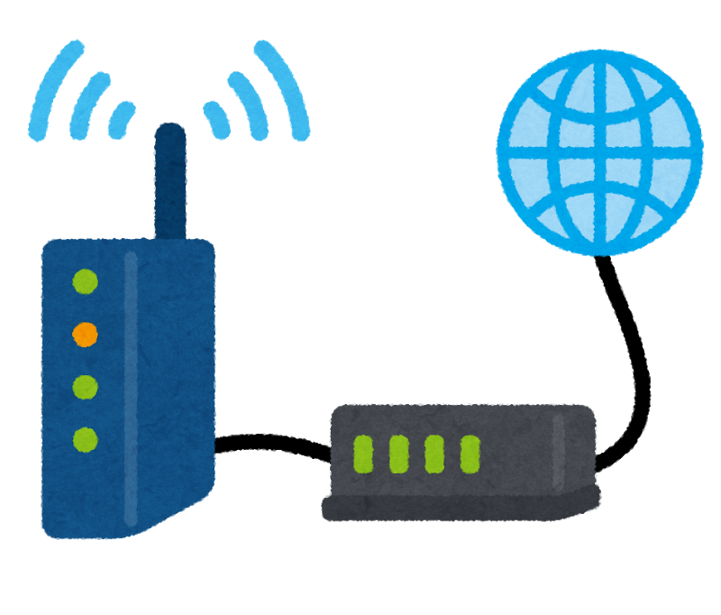

Servlet
JDBC
ビジネスロジックA
request
DB接続
response
ビジネスロジックB
データ返却
DB
実装
実装
実装
実装

